Slide 1
IoT
Internet das Coisas
Heitor Aparicio Costa
Redes de Computadores - MT3

Slide 2
O que é Internet?
Podemos definir Internet como uma rede de redes. É uma rede mundial que interliga milhões de computadores em todo o mundo, de vários tipos e tamanhos, marcas e modelos e com diferentes sistemas operacionais.
Foi criada em 1969, nos Estados Unidos. Chamada de Arpanet, tinha como função interligar laboratórios de pesquisa. Naquele ano, um professor da Universidade da Califórnia passou para um amigo em Stanford o primeiro e-mail da história.

Slide 3

O que é Internet?
Essa rede pertencia ao Departamento de Defesa norte-americano. O mundo vivia o auge da Guerra Fria. A Arpanet era uma garantia de que a comunicação entre militares e cientistas persistiria, mesmo em caso de bombardeio.

Slide 4
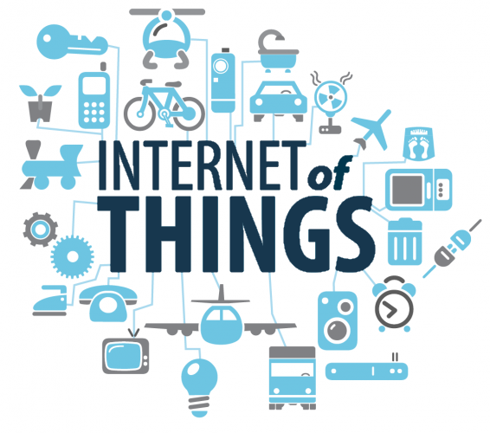
O que são as coisas?
Em IoT, coisas podem ser definidas como dispositivos que geram informação e fazem a interligação de objetos comuns a uma rede.
Podem ser constituídas de dispositivos, sensores simples a smartphones, conectados juntos.

Slide 5
Internet das Coisas
A Internet das Coisas ( IoT ) é a rede de dispositivos físicos, veículos, eletrodomésticos e outros itens incorporados à eletrônica, software, sensores, atuadores e conectividade, que permite que esses objetos se conectem e troquem dados . Cada coisa é exclusivamente identificável por meio de seu sistema de computação integrado , mas é capaz de interoperar dentro da infraestrutura da Internet existente .

Slide 6
Internet das Coisas
A partir de 2016 , a visão da Internet das coisas evoluiu devido a uma convergência de várias tecnologias, incluindo comunicação sem fio onipresente, análise em tempo real , aprendizado de máquina , sensores de mercadorias e sistemas embarcados . [14] Isso significa que os campos tradicionais de sistemas embarcados, redes de sensores sem fio , sistemas de controle , automação (incluindo automação residencial e predial ) e outros contribuem para a habilitação da Internet das coisas.
O conceito de uma rede de dispositivos inteligentes foi discutido em 1982, com uma máquina de Coca-Cola modificada na Carnegie Mellon University se tornando o primeiro appliance conectado à Internet, capaz de relatar seu inventário e se as bebidas recém carregadas eram frias.

Slide 7
Sensores
Em termos básicos, um sensor é um dispositivo que faz a detecção e responde com eficiência a algumas entradas provenientes de um ambiente físico. Mas o que poderiam ser estas entradas? Uma luz, o calor, um movimento, umidade, pressão ou qualquer variável detectável em um ambiente são exemplos de entradas.

Slide 8
Sensores
Tipos de sensores:
Magnético: Campo magnético, fluxo magnético e permeabilidade.
Óptico: Onda (Amplitude, fase, polarização), velocidade de onda, índice de refração, emissividade, absorção, refletividade.
Térmico: Temperatura, fluxo, calor específico, condutividade térmica.
Mecânico: Posição (linear, angular), aceleração, força, massa, densidade, momento, torque, orientação.

Slide 9
Sensores
Sensores Fotoelétricos
Os sensores fotoelétricos podem ser de diversos tipos, sendo empregados numa infinidade de aplicações na indústria e em outros campos. O tipo mais simples de sensor consiste num elemento fotossensível que tem a luz incidente interceptada quando a parte móvel de um dispositivo passa diante dele

Slide 10
Sensores
Sensores Fotocélulas
As Fotocélulas ou Células Fotoelétricas são dispositivos que geram uma pequena tensão elétrica quando são iluminados. As fotocélulas podem ser usadas tanto para gerar energia elétrica a partir da luz solar como também como sensores, em diversos tipos de aplicações.

Slide 11
Microcontrolador
Um microcontrolador (ou MCU para microcontrolador) é um pequeno computador em um único circuito integrado. Na terminologia moderna, é similar, mas menos sofisticada que, um sistema em um chip ou SoC; um SoC pode incluir um microcontrolador como um de seus componentes. Um microcontrolador contém um ou mais processadores (núcleos de processador), juntamente com periféricos de entrada e saída de memória e programáveis.

Slide 12
Single-board Computer (SBC)
Um computador de placa única (SBC) é um computador completo, construído em uma única placa de circuito, com microprocessador (es), memória, entrada / saída (E / S) e outros recursos necessários de um computador funcional. Os computadores de placa única eram feitos como sistemas de demonstração ou desenvolvimento, para sistemas educacionais, ou para uso como controladores de computador embarcados. Muitos tipos de computadores domésticos ou computadores portáteis integram todas as suas funções em uma única placa de circuito impresso.

Slide 13
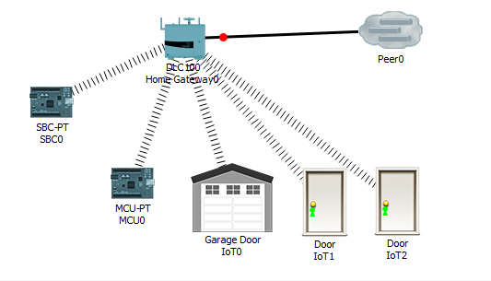
Cenário IoT
Estão sendo utilizado um microcontrolador e um computador de placa única conectados a internet, para controle de uma pequena rede, com a finalidade de controlar a abertura e o fechamento das portas e garagem de uma residência.

